Slide 1
Membuat aplikasi database
IF34348 - Pemrograman Lanjut
14
Oleh : Andri Heryandi, M.T.

Slide 2
Contoh kasus
Buatlah suatu aplikasi yang dapat mengolah data pegawai yang tersimpan di database MySQL.
Nama field di data pegawai adalah NIP, Nama, JenisKelamin, dan Tinggi.
Fitur yang harus ada adalah :
Menampilkan data pegawai
Menambah data pegawai baru
Mengedit data pegawai
Menghapus data pegawai
Mencari/Filter data pegawai

Slide 3
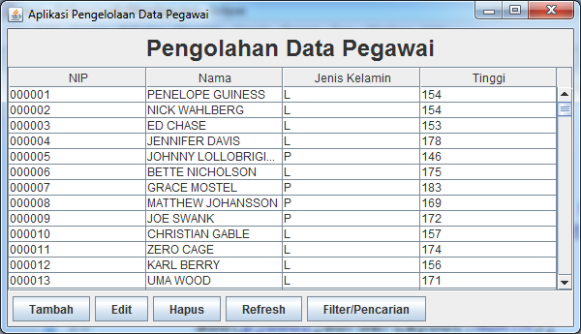
Contoh kasus
Tampilan layar aplikasi

Slide 4
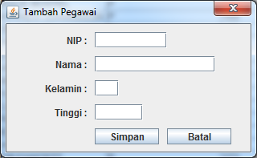
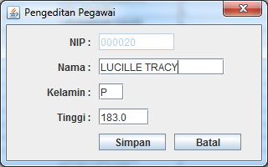
Contoh kasus
Layar Penambahan Data
Layar Pengeditan Data

Slide 5
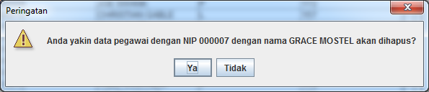
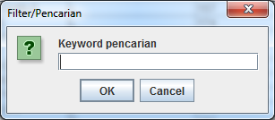
Contoh kasus
Layar Konfirmasi Penghapusan Data
Layar Filtering Data

Slide 6
Langkah pengerjaan
Membuat Database :
Membuat database dengan nama : dbpegawai
Membuat table dengan nama : pegawai
Buatlah sebuah package, misalnya : dbapp
Import library jdbc
Buat window-window yang diperlukan :
MainApp : Window Utama
FTambahPegawai : Window untuk penambahan Pegawai
FEditPegawai : Window untuk pengeditan Pegawai
Membuat class untuk model Pegawai (class yang mewaliki sebuah data pegawai)
Membuat class untuk mengontrol aktivitas database (koneksi, insert, update, delete, select)

Slide 7
Langkah pengerjaan
Membuat Class tabel model untuk data Pegawai
Hubungkan class tabel model pegawai ke Jtable
Membuat Action untuk tombol Refresh.
Membuat Action untuk tombol Filter
Membuat Form Tambah Pegawai
Membuat Action untuk tombol Tambah
Membuat Form Edit Pegawai
Membuat Action untuk tombol Edit
Membuat Action untuk tombol Hapus

Slide 8
1. Membuat Database
Masuk ke mysql client :
Buka shell dari xampp
Tulis : mysql –u root
Isikan sql berikut :
create table dbpegawai;
use dbpegawai;
CREATE TABLE pegawai(
NIP varchar(10) Primary Key,
Nama varchar(30),
JenisKelamin char(1),
Tinggi int
);

Slide 9
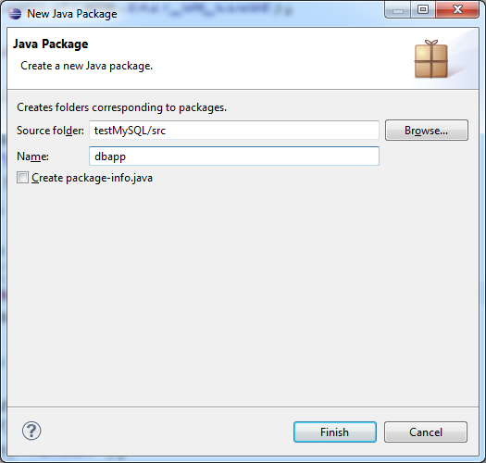
2. Membuat Package
Klik kanan di nama java project, pilih New → Package.
Isi dengan nama : “dbapp”. Kemudian klik Finish.

Slide 10
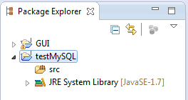
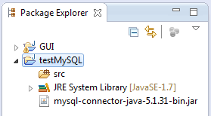
3. Import library jdbc
Perhatikan layar Package Explorer di Eclipse.
Copy file mysql-connector-java-5.1.31-bin.jar ke file source code anda.
Refresh folder anda yang ada di Eclipse. Jika berhasil maka akan menampilkan file tersebut.

Slide 11
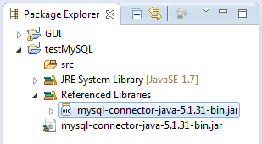
3. Import library jdbc
Klik kanan di mysql-connector-java-5.1.31.jar. Pilih “Build Path”, kemudian pilih “Add to Build Path”.
Jika berhasil maka file tersebut berada pada folder “Referenced Library”.
JDBC telah bisa digunakan.

Slide 12
4. Membuat windows utama (MainApp)
Buat Class baru turunan dari JFrame dengan nama MainApp dengan tampilan seperti di bawah ini
Tabeldata:JTable
JButton dengan nama:
TblTambah
TblEdit
TblEdit
TblRefresh
TblFilter

Slide 13
4. Membuat windows utama (MainApp)
MainApp.java
package dbapp;
import java.awt.*;
import java.awt.event.*;
import javax.swing.*;
public class MainApp extends JFrame{
public JPanel pjudul,pmenu;
public JScrollPane pdata;
public JLabel judulapp;
public JButton tblTambah,tblEdit,tblHapus,tblRefresh,tblFilter;
public JTable tabeldata;
public MainApp(){
// inisialialiasi Frame
super("Aplikasi Pengelolaan Data Pegawai");
setDefaultCloseOperation(JFrame.EXIT_ON_CLOSE);
setSize(500,400);
setLayout(new BorderLayout());

Slide 14
4. Membuat windows utama (MainApp)
MainApp.java
// Membuat Panel Judul
pjudul=new JPanel();
add(pjudul,BorderLayout.NORTH);
judulapp=new JLabel("Pengolahan Data Pegawai",JLabel.CENTER);
judulapp.setFont(new Font("Arial",Font.BOLD,24));
pjudul.add(judulapp);
// Membuat Panel Data
tabeldata=new JTable();
JScrollPane pdata = new JScrollPane(tabeldata);
add(pdata, BorderLayout.CENTER);
Untuk panel data tidak menggunakan JPanel, tetapi menggunakan JScrollPane agar mendukung adanya Scrollbar.

Slide 15
4. Membuat windows utama (MainApp)
MainApp.java
// Membuat Panel Menu
pmenu=new JPanel();
add(pmenu,BorderLayout.SOUTH);
pmenu.setLayout(new FlowLayout(FlowLayout.LEFT));
tblTambah=new JButton("Tambah");
tblEdit=new JButton("Edit");
tblHapus=new JButton("Hapus");
tblRefresh=new JButton("Refresh");
tblFilter=new JButton("Filter/Pencarian");
pmenu.add(tblTambah);
pmenu.add(tblEdit);
pmenu.add(tblHapus);
pmenu.add(tblRefresh);
pmenu.add(tblFilter);

Slide 16
4. Membuat windows utama (MainApp)
MainApp.java
// Aksi-aksi tombol di Panel Menu
tblTambah.addActionListener(new ActionListener(){
public void actionPerformed(ActionEvent e) {
}
});
tblEdit.addActionListener(new ActionListener(){
public void actionPerformed(ActionEvent e) {
}
});
tblHapus.addActionListener(new ActionListener(){
public void actionPerformed(ActionEvent e) {
}
});
tblRefresh.addActionListener(new ActionListener(){
public void actionPerformed(ActionEvent arg0) {
}
});
tblFilter.addActionListener(new ActionListener(){
public void actionPerformed(ActionEvent arg0) {
}
});
setVisible(true);
} // Akhir dari public MainApp()

Slide 17
4. Membuat windows utama (MainApp)
MainApp.java
public static void main(String[] args) {
new MainApp();
}
} // Akhir Class MainApp

Slide 18
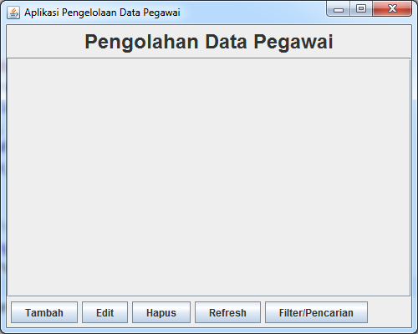
4. Membuat windows utama (MainApp)
Run : MainApp.java
Belum ada data
Tombol belum ada respon

Slide 19
5. Membuat class model pegawai
Class Pegawai adalah class yang disebut sebagai class model yang memodelkan/mewakili sebuah model data.

Slide 20
5. Membuat class model pegawai
Class Pegawai adalah class yang disebut sebagai class model yang memodelkan/mewakili sebuah model data.
Isi file Pegawai.java
package dbapp;
public class Pegawai {
private String NIP;
private String Nama;
private String JenisKelamin;
private int Tinggi;
public void setNIP(String nip){
NIP=nip;
}
public void setNama(String nama){
Nama=nama;
}
public void setJenisKelamin(String jk){
JenisKelamin=jk;
}
public void setTinggi(int tinggi){
Tinggi=tinggi;
}

Slide 21
5. Membuat class model pegawai
Isi file Pegawai.java
public String getNIP(){
return NIP;
}
public String getNama(){
return Nama;
}
public String getJenisKelamin(){
return JenisKelamin;
}
public int getTinggi(){
return Tinggi;
}
public Pegawai(String nip, String nama, String jk, int tinggi){
setNIP(nip);
setNama(nama);
setJenisKelamin(jk);
setTinggi(tinggi);
}
}

Slide 22
6. Membuat class DATABASE
Buat sebuah Class dengan nama Database
Class ini harus dapat melakukan aktivitas seleksi data, tambah data, hapus data, update data dan filtering data.
Method yang ada :
void tambah_pegawai(Pegawai p)
Method ini digunakan untuk melakukan insert ke database sesuai parameter p yang bertipe class Pegawai
void hapus_pegawai(String nip)
Method ini digunakan untuk melakukan hapus data dari database sesuai parameter nip yang bertipe String.
void update_pegawai(Pegawai p)
Method ini digunakan untuk melakukan update data pegawai ke database sesuai parameter p yang bertipe class Pegawai

Slide 23
6. Membuat class DATABASE
Pegawai pilih_1_pegawai(String nip)
Method ini digunakan untuk melakukan pencarian seorang pegawai berdasarkan nipnya. Method ini digunakan untuk melakukan pencarian pegawai yang akan diedit sebelum ditampilkan dalam form pengeditan.
ArrayList<Pegawai> select_seluruh_pegawai()
Method ini digunakan untuk melakukan pengambilan seluruh data pegawai. Method ini menghasilkan return berupa array of Pegawai (ArrayList<Pegawai>). Method ini akan digunakan ketika user mengklik tombol Refresh.
ArrayList<Pegawai> filter_pegawai(String keyword)
Method ini digunakan untuk melakukan pengambilan data pegawai yang namanya sesuai dengan keywordnya. Method ini menghasilkan return berupa array of Pegawai (ArrayList<Pegawai>). Method ini akan digunakan ketika user mengklik tombol Filter/Pencarian.

Slide 24
6. Membuat class DATABASE
Isi File : Database.java
package dbapp;
import java.sql.Connection;
import java.sql.DriverManager;
import java.sql.ResultSet;
import java.sql.Statement;
import java.util.ArrayList;
public class Database {
public final String driver = "com.mysql.jdbc.Driver";
public final String url = "jdbc:mysql://localhost/dbpegawai";
public final String username = "root";
public final String password = "";

Slide 25
6. Membuat class DATABASE
Method tambah_pegawai
public void tambah_pegawai(Pegawai p){
Connection conn=null;
Statement stmt=null;
try{
Class.forName("com.mysql.jdbc.Driver");
conn = DriverManager.getConnection(url,username,password);
stmt = conn.createStatement();
String sql="insert into pegawai values('"+p.getNIP()+"','"+p.getNama()+"','"+p.getJenisKelamin()+"','"+p.getTinggi()+"')";
stmt.executeUpdate(sql);
}
catch(Exception e){
System.out.println("Error : "+e.getMessage());
}
finally{
try{
stmt.close();
}catch(Exception e){}
try{
conn.close();
}catch(Exception se){}
}
};

Slide 26
6. Membuat class DATABASE
Method hapus_pegawai
public void hapus_pegawai(String nip){
Connection conn=null;
Statement stmt=null;
try{
Class.forName("com.mysql.jdbc.Driver");
conn = DriverManager.getConnection(url,username,password);
stmt = conn.createStatement();
String sql="delete from pegawai where nip='"+nip+"'";
stmt.executeUpdate(sql);
}
catch(Exception e){
System.out.println("Error : "+e.getMessage());
}
finally{
try{
stmt.close();
}catch(Exception e){}
try{
conn.close();
}catch(Exception se){}
}
};

Slide 27
6. Membuat class DATABASE
Method update_pegawai
public void update_pegawai(Pegawai p){
Connection conn=null;
Statement stmt=null;
try{
Class.forName("com.mysql.jdbc.Driver");
conn = DriverManager.getConnection(url,username,password);
stmt = conn.createStatement();
String sql="update pegawai set "
+ "nama='"+p.getNama()+"',"
+ "jeniskelamin='"+p.getJenisKelamin()+"',"
+ "tinggi='"+p.getTinggi()+"'"
+ "where nip='"+p.getNIP()+"'";
stmt.executeUpdate(sql);
}
catch(Exception e){
System.out.println("Error : "+e.getMessage());
}
finally{
try{
stmt.close();
}catch(Exception e){}
try{
conn.close();
}catch(Exception se){}
}
};

Slide 28
6. Membuat class DATABASE
Method seleksi 1 pegawai
public Pegawai pilih_1_pegawai(String nip){
Pegawai p=null;
Connection conn=null;
Statement stmt=null;
try{
Class.forName("com.mysql.jdbc.Driver");
conn = DriverManager.getConnection(url,username,password);
stmt = conn.createStatement();
String sql="select nip,nama,jeniskelamin,tinggi"+
" from pegawai where nip='"+nip+"'";
ResultSet rs = stmt.executeQuery(sql);
if(rs.next()){
p=new Pegawai(rs.getString("NIP"), rs.getString("nama"),
rs.getString("JenisKelamin"), rs.getInt("tinggi"));
}
else
p=null;
rs.close();
}
catch(Exception e){
System.out.println("Error : "+e.getMessage());
}
finally{
try{
stmt.close();
}catch(Exception e){}
try{
conn.close();
}catch(Exception se){}
}
return p;
}

Slide 29
6. Membuat class DATABASE
Method seleksi seluruh pegawai
public ArrayList<Pegawai> select_seluruh_pegawai(){
ArrayList<Pegawai> listPegawai=new ArrayList<Pegawai>();
Connection conn=null;
Statement stmt=null;
try{
Class.forName("com.mysql.jdbc.Driver");
conn = DriverManager.getConnection(url,username,password);
stmt = conn.createStatement();
String sql="select nip,nama,jeniskelamin,tinggi from pegawai";
ResultSet rs = stmt.executeQuery(sql);
while(rs.next()){
listPegawai.add(new Pegawai(rs.getString("NIP"), rs.getString("Nama"),
rs.getString("JenisKelamin"),
rs.getInt("Tinggi")));
}
rs.close();
}
catch(Exception e){
System.out.println("Error : "+e.getMessage());
}
finally{
try{
stmt.close();
}catch(Exception e){}
try{
conn.close();
}catch(Exception se){}
}
return listPegawai;
}

Slide 30
6. Membuat class DATABASE
Method filter pegawai
public ArrayList<Pegawai> filter_pegawai(String keyword){
ArrayList<Pegawai> listPegawai=new ArrayList<Pegawai>();
Connection conn=null;
Statement stmt=null;
try{
Class.forName("com.mysql.jdbc.Driver");
conn = DriverManager.getConnection(url,username,password);
stmt = conn.createStatement();
String sql="select nip,nama,jeniskelamin,tinggi from pegawai where nama like '%"+keyword+"%'";
ResultSet rs = stmt.executeQuery(sql);
while(rs.next()){
listPegawai.add(new Pegawai(rs.getString("NIP"),
rs.getString("Nama"),
rs.getString("JenisKelamin"),
rs.getInt("Tinggi")));
}
rs.close();
}
catch(Exception e){
System.out.println("Error : "+e.getMessage());
}
finally{
try{
stmt.close();
}catch(Exception e){}
try{
conn.close();
}catch(Exception se){}
}
return listPegawai;
}
} // Akhir dari class Database

Slide 31
7. Membuat class tablemodel untuk data pegawai
TableModel adalah interface yang menspesifikan method-method yang akan digunakan oleh Jtabel untuk bekerja. Jtabel dapat menampikan model data apapun yang mengimplementasikan interface tersebut.

Slide 32
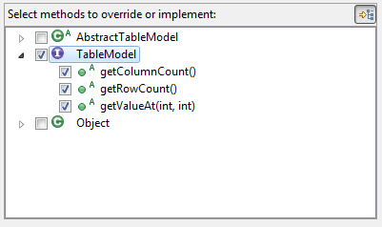
7. Membuat class tablemodel untuk data pegawai
Langkah-langkah untuk membuat TabelModel untuk data pegawai adalah :
Buat class PegawaiTableModel yang merupakan turunan dari AbstractTableModel
Implementasikan semua method dari inteface TableModel yang diperlukan dengan cara pilih menu → Source → “Override/Implements method”. Pilih semua method dibawah TableModel.
public class PegawaiTableModel extends AbstractTableModel {
}

Slide 33
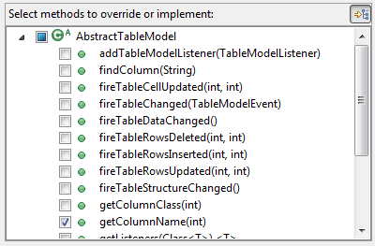
7. Membuat class tablemodel untuk data pegawai
Pilih pula method getColumnName yang ada di class AbstractTableModel.
Klik tombol OK

Slide 34
7. Membuat class tablemodel untuk data pegawai
Jika berhasil maka ada beberapa method yang harus dioverride dan diimplementasikan
public class PegawaiTableModel extends AbstractTableModel {
public int getColumnCount() {
return 0;
}
public int getRowCount() {
return 0;
}
public Object getValueAt(int arg0, int arg1) {
return null;
}
public String getColumnName(int column) {
return super.getColumnName(column);
}
}

Slide 35
7. Membuat class tablemodel untuk data pegawai
Dikarenakan data yang akan mengisi table ini berupa array dari Pegawai maka tambahkan source code berikut di dalam class PegawaiTableModel:
Tambahkan pula pendefinisian nama-nama kolom berupa array String
Modifikasi method getColumnCount(). Method ini digunakan untuk mengetahui berapa kolom yang ada. Karena banyaknya kolom yang akan ditampilkan diambil dari banyaknya field di nama kolom, maka nilai getColomncount() adalah banyaknya data di array namaField.
private ArrayList<Pegawai> data;
public void setData(ArrayList<Pegawai> data){
this.data=data;
}
private String[] namaField = {"NIP","Nama","Jenis Kelamin","Tinggi"};
public int getColumnCount() {
return namaField.length;
}

Slide 36
7. Membuat class tablemodel untuk data pegawai
Modifikasi method getRowCount(). Method ini digunakan untuk mengetahui berapa banyak baris data yang ada. Karena banyaknya baris yang akan ditampilkan diambil dari banyaknya data dari ArrayList data, maka nilai getRowCount() adalah banyaknya data di ArrayList data.
Modifikasi method getColumnName(). Method ini digunakan oleh JTable untuk mengambil nama kolom. Itu artinya method ini harus mereturnkan nama field yang sesuai dengan nomor kolomnya.
public int getRowCount() {
return data.size();
}
public String getColumnName(int column) {
return namaField[column];
}

Slide 37
7. Membuat class tablemodel untuk data pegawai
Modifikasi method getValueAt. Method ini digunakan oleh Jtable untuk mengambil data pada posisi baris dan kolom yang sesuai. Method ini memberikan 2 buah parameter yaitu arg0 dan arg1, dimana arg0 adalah nama nomor index baris dan arg1 adalah nomor index kolom. Untuk mempermudah, ada baiknya jika arg0 diganti menjadi baris dan arg1 diganti menjadi kolom. Ada pun isi methodnya adalah :
public Object getValueAt(int baris, int kolom) {
Pegawai p=data.get(baris); // ambil data pada baris ke-baris
switch(kolom){
case 0:return p.getNIP();// returnkan nip
case 1:return p.getNama();// returnkan nama
case 2:return p.getJenisKelamin();// returnkan jk
case 3:return p.getTinggi();// returnkan tinggi
default:return null;// kolom salah, returnkan null
}
}

Slide 38
8. Menghubungkan class tabelmodel pegawai dengan jtable
Tambahkan sebuah object bernama db dengan Class Database di MainApp. Ini dikarenakan untuk menampilkan data kita butuh data yang didapat dari method yang ada di dalam database.
Buat pula sebuah object bernama tabelpegawai dengan class PegawaiTableModel di MainApp untuk menyimpan data-data dari database.
public Database db;
public PegawaiTableModel tabelpegawai;

Slide 39
8. Menghubungkan class tabelmodel pegawai dengan jtable
Di konstruktor MainApp tambahkan source code untuk membuat object tersebut. Tempatkan sebelum pembuatan JTabel.
Ubah pembuatan object Jtable agar mengambil data dari TableModelPegawai.
Sebelum :
Sesudah :
db=new Database(); // buat object database
tabelpegawai=new PegawaiTableModel();// buat object TabelModel
tabelpegawai.setData(db.select_seluruh_pegawai());// ambil seluruh data, dan isikan ke tabelmodel
tabeldata=new JTable();
tabeldata=new JTable(tabelpegawai);

Slide 40
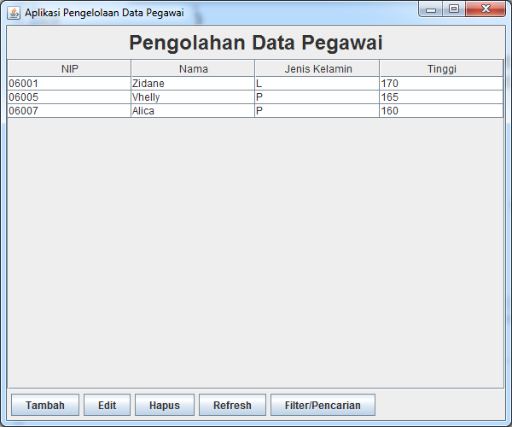
8. Menghubungkan class tabelmodel pegawai dengan jtable
Run Aplikasi. Jika berhasil maka aplikasi sudah dapat menampilkan data.

Slide 41
9. Membuat action untuk tombol refresh
Untuk membuat action tombol Refresh cukup dengan mengisi action pada actionlistener tombol Refresh. Ada pun algoritmanya adalah :
Ambil data baru dari database, simpan ke TabelModelPegawai,
Refresh JTabel
tblRefresh.addActionListener(new ActionListener(){
public void actionPerformed(ActionEvent arg0) { tabelpegawai.setData(db.select_seluruh_pegawai());
tabelpegawai.fireTableDataChanged();
}
});
Silahkan ditest dengan cara tambah data di MySQL, kemudian Refresh.

Slide 42
9. Membuat action untuk tombol refresh
Tetapi karena fungsi ini tidak hanya digunakan oleh tombol refresh saja (digunakan juga setelah terjadinya tambah, edit atau hapus), maka 2 baris tersebut ada baiknya dijadikan fungsi diluar ActionListener. Jadikan method ini jadi member dari MainApp.
Adapun isi dari action tombol Refresh menjadi :
public void refreshData(){
tabelpegawai.setData(db.select_seluruh_pegawai());
tabelpegawai.fireTableDataChanged();
}
tblRefresh.addActionListener(new ActionListener(){
public void actionPerformed(ActionEvent arg0) {
refreshData();// memanggil refreshdata milik MainApp
}
});

Slide 43
10. Membuat action untuk tombol filter
Action untuk tombol Filter sebenarnya mirip dengan action tombol Refresh. Perbedaannya sebelum melakukan filtering, tombol ini harus menanyakan dulu keyword filteringnya.
Menyanyakan keyword filtering dapat dilakukan dengan JOptionPane.showInputDialog
Jalankan program, test dengan filtering data pegawai.
tblFilter.addActionListener(new ActionListener(){
public void actionPerformed(ActionEvent arg0) {
String keyword;
keyword=JOptionPane.showInputDialog(null,"Keyword : ");
tabelpegawai.setData(db.filter_pegawai(keyword));
tabelpegawai.fireTableDataChanged();
}
});

Slide 44
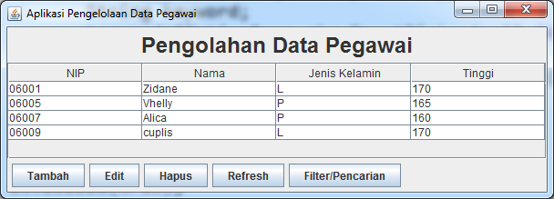
10. Membuat action untuk tombol filter
Tampilan sebelum filter data (semua data muncul)
Isi Filter dengan huruf “a”. Maka akan mencari pegawai yang mengandung huruf a

Slide 45
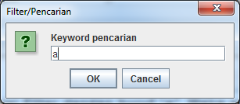
10. Membuat action untuk tombol filter
Tampilan sebelum filter data (semua data muncul)
Isi Filter dengan huruf “a”. Maka akan mencari pegawai yang mengandung huruf a

Slide 46
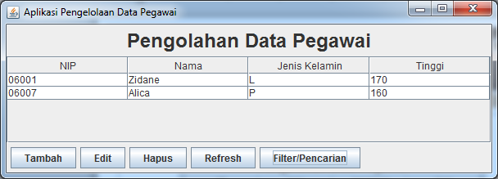
10. Membuat action untuk tombol filter
Tampilan setelah filter data (hanya menampilkan nama pegawai yang mengandung huruf a saja).

Slide 47
11. Membuat form tambah pegawai
Buatlah sebuah form sesuai dengan yang diinginkan.
Buatlah form pengisian dengan membuat class JDialog. Sebaiknya jangan gunakan JFrame.
Dengan JDialog kita bisa membuat form/window yang sifatnya modal yaitu form/window yang tidak memperbolehkan kembali ke window parentnya sebelum window tersebut ditutup.
Buatlah class dengan nama FTambahPegawai yang turunan dari JDialog.
Pada tombol Simpan akan berisi algoritma :
Ambil data dari form
Eksekusi method tambah_pegawai yang ada di class Database
Tutup layar.

Slide 48
11. Membuat form tambah pegawai
Isi file : FTambahPegawai.java
package dbapp;
import java.awt.Dialog;
import java.awt.event.*;
import javax.swing.*;
public class FTambahPegawai extends JDialog {
public JLabel lnip,lnama,ljk,ltinggi;
public JTextField tnip,tnama,tjk,ttinggi;
public JButton tblsimpan,tblbatal;
private Database db;
public FTambahPegawai(JFrame parent){
super(parent,"Tambah Pegawai",true);// true = dialog modal
setSize(320,200);
setLayout(null);
lnip=new JLabel("NIP :",JLabel.RIGHT);
lnip.setBounds(10,10,90,20);
lnama=new JLabel("Nama :",JLabel.RIGHT);
lnama.setBounds(10,40,90,20);
ljk=new JLabel("Kelamin :",JLabel.RIGHT);
ljk.setBounds(10,70,90,20);
ltinggi=new JLabel("Tinggi :",JLabel.RIGHT);
ltinggi.setBounds(10,100,90,20);
tnip=new JTextField();tnip.setBounds(110,10,90,20);
tnama=new JTextField();tnama.setBounds(110,40,150,20);
tjk=new JTextField();tjk.setBounds(110,70,30,20);
ttinggi=new JTextField();ttinggi.setBounds(110,100,60,20);
tblsimpan=new JButton("Simpan");tblsimpan.setBounds(110,130,80,20);
tblbatal=new JButton("Batal");tblbatal.setBounds(200,130,80,20);

Slide 49
11. Membuat form tambah pegawai
Isi file : FTambahPegawai.java
add(lnip);
add(lnama);
add(ljk);
add(ltinggi);
add(tnip);
add(tnama);
add(tjk);
add(ttinggi);
add(tblsimpan);
add(tblbatal);
tblbatal.addActionListener(new ActionListener(){
public void actionPerformed(ActionEvent e) {
setVisible(false);
}
});
tblsimpan.addActionListener(new ActionListener(){
public void actionPerformed(ActionEvent e) {
db=new Database();
db.tambah_pegawai(new Pegawai(tnip.getText(),tnama.getText(),tjk.getText(),Integer.parseInt(ttinggi.getText())));
setVisible(false);
}
});
}
}

Slide 50
12. Membuat action untuk tombol tambah
Buat object bernama formtambah yang mempunyai class FTambahPegawai. Tempatkan definisi atribut MainApp.
Buat objectnya sebelum pembuatan Action Tombol Tambah
Isilah action untuk tombol tambah dengan method berikut :
public FTambahPegawai formtambah;
formtambah=new FTambahPegawai(this);
tblTambah.addActionListener(new ActionListener(){
public void actionPerformed(ActionEvent e) {
formtambah.tnip.setText("");
formtambah.tnama.setText("");
formtambah.tjk.setText("");
formtambah.ttinggi.setText("");
formtambah.setVisible(true);
refreshData();
}
});

Slide 51
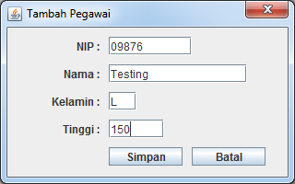
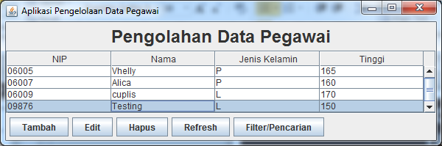
12. Membuat action untuk tombol tambah
Test
Klik tombol Tambah Data, Isi datanya
Klik tombol Simpan.

Slide 52
13. Membuat form EDIT pegawai
Buatlah class dengan nama FEditPegawai yang turunan dari JDialog.
Pada tombol Simpan akan berisi algoritma :
Ambil data dari form
Eksekusi method update_pegawai yang ada di class Database
Tutup layar.
Form Edit Pegawai harus memiliki sebuah method yang menampilkan data sekarang ke Form. Di program ini menggunakan nama setForm.

Slide 53
13. Membuat form EDIT pegawai
Isi file : FEditPegawai.java
package dbapp;
import java.awt.Dialog;
import java.awt.event.*;
import javax.swing.*;
public class FEditPegawai extends JDialog {
public JLabel lnip,lnama,ljk,ltinggi;
public JTextField tnip,tnama,tjk,ttinggi;
public JButton tblsimpan,tblbatal;
private Database db;
public FEditPegawai(JFrame parent){
super(parent,"Pengeditan Pegawai",true);
setSize(320,200);
setLayout(null);
lnip=new JLabel("NIP :",JLabel.RIGHT);
lnip.setBounds(10,10,90,20);
lnama=new JLabel("Nama :",JLabel.RIGHT);
lnama.setBounds(10,40,90,20);
ljk=new JLabel("Kelamin :",JLabel.RIGHT);
ljk.setBounds(10,70,90,20);
ltinggi=new JLabel("Tinggi :",JLabel.RIGHT);
ltinggi.setBounds(10,100,90,20);
tnip=new JTextField();tnip.setBounds(110,10,90,20);tnip.setEnabled(false);
tnama=new JTextField();tnama.setBounds(110,40,150,20);
tjk=new JTextField();tjk.setBounds(110,70,30,20);
ttinggi=new JTextField();ttinggi.setBounds(110,100,60,20);
tblsimpan=new JButton("Simpan");tblsimpan.setBounds(110,130,80,20);
tblbatal=new JButton("Batal");tblbatal.setBounds(200,130,80,20);

Slide 54
13. Membuat form EDIT pegawai
Isi file : FEditPegawai.java
add(lnip);
add(lnama);
add(ljk);
add(ltinggi);
add(tnip);
add(tnama);
add(tjk);
add(ttinggi);
add(tblsimpan);
add(tblbatal);
tblbatal.addActionListener(new ActionListener(){
public void actionPerformed(ActionEvent e) {
setVisible(false);
}
});
tblsimpan.addActionListener(new ActionListener(){
public void actionPerformed(ActionEvent e) {
db=new Database();
db.update_pegawai(new Pegawai(tnip.getText(),tnama.getText(),tjk.getText(),Integer.parseInt(ttinggi.getText())));
setVisible(false);
}
});
}

Slide 55
13. Membuat form EDIT pegawai
Isi file : FEditPegawai.java
public void setForm(Pegawai p){
tnip.setText(p.getNIP());
tnama.setText(p.getNama());
tjk.setText(p.getJenisKelamin());
ttinggi.setText(Integer.toString(p.getTinggi()));
}
}

Slide 56
14. Membuat action untuk tombol EDIT
Buat object bernama formedit yang mempunyai class FEditPegawai. Tempatkan definisi atribut MainApp.
Buat objectnya sebelum pembuatan Action Tombol Edit
Isilah action untuk tombol editdengan method berikut :
public FEditPegawai formedit;
formedit=new FEditPegawai(this);
tblEdit.addActionListener(new ActionListener(){
public void actionPerformed(ActionEvent e) {
int baris=tabeldata.getSelectedRow();
String nip=(String)tabelpegawai.getValueAt(baris,0);
Pegawai p=db.pilih_1_pegawai(nip);
if(p!=null){
formedit.setForm(p);
formedit.setVisible(true);
refreshData();
}
else
JOptionPane.showMessageDialog(null,"Pegawai dengan NIP "+nip+" tidak ditemukan.");
}
});

Slide 57
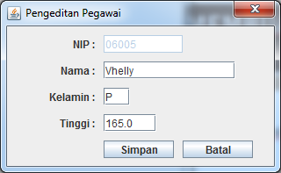
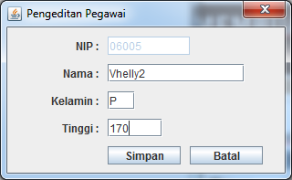
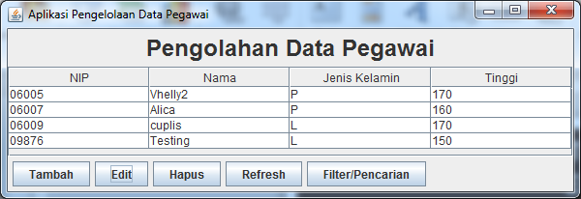
14. Membuat action untuk tombol EDIT
Test
Pilih data, klik tombol Edit. Ubah datanya
Klik tombol Simpan.

Slide 58
15. Membuat action untuk tombol hapus
Isilah action tombol hapus dengan kode berikut yang algoritmanya adalah :
Deteksi di baris berapa kursor berada
Ambil datanya dari database
Tampilkan konfirmasi penghapusan.
Jika menjawab Ya, maka hapus data dari database.
Refresh data yang tampil di JTable sesuai data dari database
tblHapus.addActionListener(new ActionListener(){
public void actionPerformed(ActionEvent e) {
int baris=tabeldata.getSelectedRow();
String nip=(String)tabelpegawai.getValueAt(baris,0);
String nama=(String)tabelpegawai.getValueAt(baris, 1);
Object[] pilihan = { "Ya", "Tidak" };
int jawaban=JOptionPane.showOptionDialog(null, "Anda yakin data pegawai dengan NIP "+nip+" dengan nama "+nama+" akan dihapus?", "Peringatan",JOptionPane.DEFAULT_OPTION, JOptionPane.WARNING_MESSAGE,null, pilihan, pilihan[0]);
if(jawaban==0){
db.hapus_pegawai(nip);
refreshData();
}
}
});

Slide 59
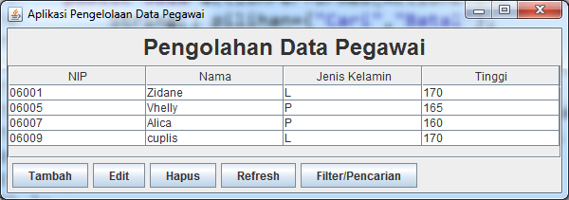
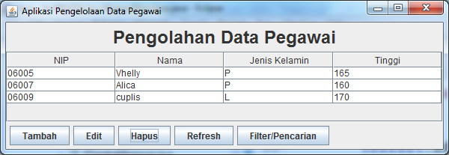
15. Membuat action untuk tombol hapus
Data sebelum dihapus :
Hapus Data Pertama.
Data setelah dihapus :

